Slide 1
Виберемо в просторі довільну площину α
(її називають площиною проекцій)
і будь-яку пряму a∩α (вона задає напрямок паралельного проектування
а
А
α

Slide 2
Проведемо через точку А пряму, паралельну прямій а.
Точка А₁ перетину цієї прямої з площиною і є проекція точки А на площину α. Точку А ще називають прообразом, а точку А₁ – образом. Якщо А∈α, то А₁ співпадає з А.
А
а
А А1
А₁
α

Slide 3
Проектування
A
а
α – площина проекцій
а – проектуюча пряма
A1 – проекція точки A на площину α
A1
α

Slide 4
Види проектування
центральне
паралельне
α
α

Slide 5
Паралельне проектування
ортогональне проектування
α
α

Slide 6
Розглядаючи будь-яку геометрчну фігуру
як множину точок, можно побудувати
в заданій площині проекцію даної фігури.
а
α
Таким чином можна отримати
зображення будь-якої плоскої або
просторової фігури на площині.

Slide 7
Зауваження 1. При паралельному проективанні не вибирають напрамок паралельного проектування паралельно площині проекції.
а
А
α

Slide 8
Зауваження 2. При паралельному проектуванні плоских фігур не вибирають напрямок паралельного проектування паралельно площині, якій належить ця плоска фігура.
B
а
А
C
Отримана при цьому
проекція не відтворює
властивості
даної плоскої
фігури.
B’
C’
α
А’

Slide 9
Зауваження 3. Якщо напрямок паралельного проектування перпендикулярний площині проекцій, то таке паралельне проектування називається ортогональним проектуванням.
B
а
АА1IIВВ1 IIСС1
А
C
А А1
В В1
С С1
А’
C’
α
B’

Slide 10
Зауваження 4. Якщо площина проекції і площина, в якій лежить дана фігура паралельні (α||(АВС)), то отримане при цьому зображення дорівнює праобразу.
B
а
А
C
B’
А’
C’
α

Slide 11
Властивості
паралельного
проектування

Slide 12
1) паралельність прямих (відрізків, променів) зберігається;
B
а
D
A
C
B₁
D₁
A₁
C₁
α

Slide 13
2) відношення довжин відрізків, що лежать на паралельних або на одній прямій зберігаються;
B
М
а
D
A
C
М₁
B₁
D₁
A₁
C₁
α
Якщо АВ=2CD, то А₁В₁=2C₁D₁ або

Slide 14
3) Лінійні розміри плоских фігур
(довжини відрізків, величини кутів)
не зберігаються .
B
а
C
β
A
C’
A’
β’
B’
α

Slide 15
Властивості
паралельного проектування
Зберігаються:
паралельність
відношення довжин відрізків паралельних прямих та відрізків однієї прямої
Не зберігаються:
величини кутів
відстані
15

Slide 16
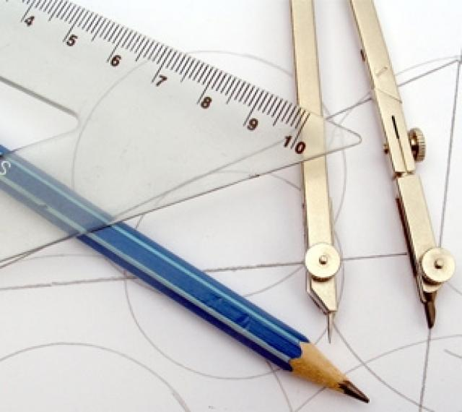
Зображення
плоских та просторових
фігур
у стереометрії
Notes:
16

Slide 17
Розглянуті властивості паралельного проектування дають змогу наочно зображати просторові фігури на площині
Зображенням фігури називається будь-яка фігура, подібна до паралельної проекції даної фігури на деяку площину.

Slide 18
Фігура в просторі
Її зображення на площині
Довільний трикутник
Довільний трикутник
Прямокутний трикутник
Довільний трикутник
Рівнобедрений трикутник
Довільний трикутник

Slide 19
Фігура в просторі
Її зображення на площині
Рівносторонній трикутник
Довільний трикутник
Довільний паралелограм
Паралелограм
Прямоугольник
Довільний паралелограм

Slide 20
Фігура в просторі
Її зображення на площині
Квадрат
Довільний паралелограм
Ромб
Довільний паралелограм
Трапеція
Довільна трапеція

Slide 21
Фігура в просторі
Її зображення на площині
Рівнобічна трапеція
Довільна трапеція
Прямокутна трапеція
Довільна трапеція
Круг (коло)
Овал (еліпс)

Slide 22
Задачі
1. На зображенні рівностороннього
трикутника побудуйте зображення його центра.
2. Побудуйте зображення ромба з кутом 120° та зображення висоти ромба, яку проведено з вершини цього кута.
3. Побудуйте зображення рівнобічної трапеції з основами 3 і 9 см та зображення її висоти.

Slide 23
4. На зображенні трикутника побудуйте зображення його медіан.
5. Чи може паралельна проекція паралелограма бути трапецією?.
6. Дано паралельну проекцію трикутника. Чим є проекція середньої лінії трикутника?

Slide 24
7. Точки А1 і В1 – проекції точок А і В на площину α. Пряма АВ перетинає цю площину в точці С (див.рис.) Знайдіть довжину відрізка АВ, якщо АА1=18см, ВВ1= 12 см, АС= 12 см
А
В
С
А1
В1

Slide 25
Побудуємо зображення правильного шестикутника
B
C
B
C
N
K
D
A
N
K
D
A
O
O
F
E
F
E
Розіб’ємо правильний шестикутник на: прямокутник FBCE і два рівнобедрених ΔFAB і ΔCDE. Побудуємо:
1) зображення прямокутника FBCE – довільний паралелограм FBCE.
А де ж точки A і D?
Пригадаємо властивості правильного шестикутника:
1) вершини лежать на прямій, що проходить через центр прямокутника і паралельній сторонам BC і FE;
2) OK=KD і ON=NA.
2) знаходимо на зображенні точку О і проводимо через неї пряму, паралельну BC і FE, отримаємо точки N і K;
3) відкладаємо NA=NO і KD=KO (A і D - вершини правильного шестикутника).

Slide 26
B
B
A
C
A
C
E
D
E
D
Побудуємо зображення правильного п’ятиrуnника.
Підказка: розіб’ємо фігуру на дві частини – рівнобічну трапецію і рівнобедрений трикутник, а потім скористаємося властивостями цих фігур і властивостями паралельного проектування.

Slide 27
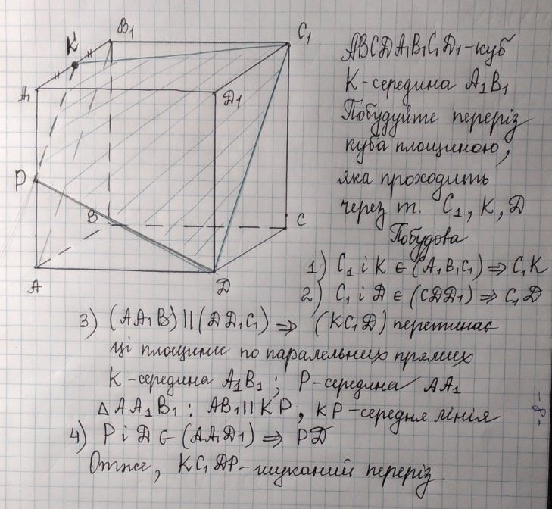
Задача
5. Дано куб ABCDA₁B₁C₁D₁. Побудуйте переріз
куба площиною, яка проходить через дані
точки: а) С₁, К, D; де точка К —
середина А₁В₁. З'ясуйте, яка фігура
утвориться в перерізі.

